Slide 1

テーマ４ フィルタリング
ネット上の危険を
回避できていますか？
フィ
ルタ
リング
岐阜県教育委員会 学校安全課

Slide 2
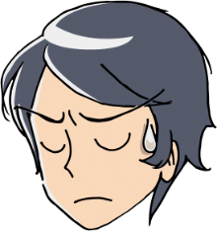

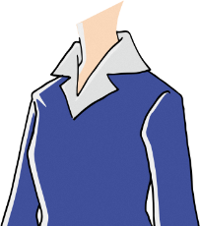

①フィルタリングを解除すると．．．
Ｄ太さんは、ずっと設定していたフィルタリングがわずらわしくなり、家の人に頼んで解除してもらうことにしました。
友達もフィルタリングなんかしてないし・・・
気をつけて
使うから、お願い！
岐阜県教育委員会 学校安全課

Slide 3



②フィルタリングを解除すると．．．
解除後は色々なサイトを閲覧でき、気付かないうちに「有害サイト」にもアクセスしていました。ある日、サイトを見ていると、突然スマホの画面がロックされ、何もできなくなってしまいました。
なんだ
これ！？
KEY
LOCK
岐阜県教育委員会 学校安全課

Slide 4
③考えてみよう！
「有害サイト」とはどのようなものがあるでしょうか？
Ｑ
岐阜県教育委員会 学校安全課

Slide 5
④有害サイトの例
１．アダルトサイト
２．出会い系サイト
３．ワンクリック詐欺・フィッシング詐欺サイト
４．暴力表現や残酷な表現を含むサイト
５．自殺や違法行為を助長するサイト
６．反社会的行為を助長するサイト
７．コンピュータウイルスが仕込まれたサイト など
岐阜県教育委員会 学校安全課

Slide 6
⑤有害サイトでトラブルにあわないために
１．自分に合ったフィルタリングを設定しましょう
出会い系サイトや犯罪に関するサイトなど不適切なサイトやアプリを利用できないようにブロックしてくれます。
学齢に応じたフィルタリングサービスを提供している携帯会社もあるので、保護者と相談して自分に合ったフィルタリングを設定しましょう。
２．危険の有無を判断できる力を身に付けましょう
最終的には、フィルタリングがなくても自分で判断してリスクを回避する力が必要になります。そのために、情報モラルを学びましょう。
岐阜県教育委員会 学校安全課

Slide 7
⑥注意してほしいポイント
！
１．有害サイトを利用すると、犯罪にまき込
まれる可能性があります
ネット詐欺やわいせつ行為などの犯罪にまき込まれる可能性があります。自分の安全・安心のためにもフィルタリングを利用しましょう。
２．フィルタリングは法的義務です
『青少年インターネット環境整備法』で、18歳未満の青少年がインターネットを利用する時には、フィルタリングの設定を義務付けています。
岐阜県教育委員会 学校安全課

